Slide 1
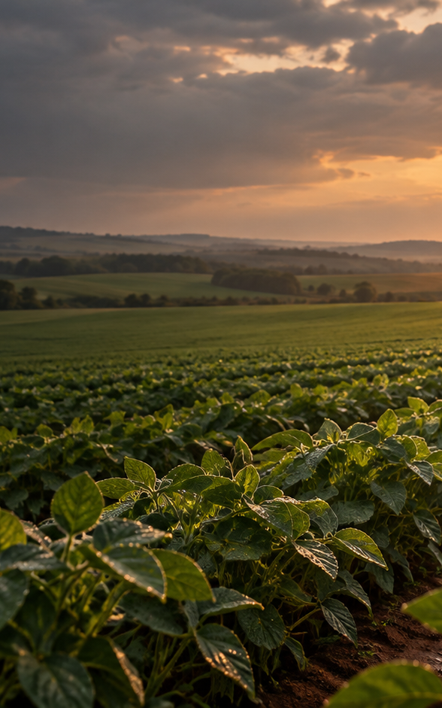
FATEC POMPÉIA · IAL-215
AgroPulse
Acompanhamento operacional por talhão
Banco de Dados NoSQL · Fatec Pompéia — Shunji Nishimura
Vitor Studzieski · Maria Fernanda Passos
Lauan Alves Ferneda
Referência espacial: somente o campus da Fatec Pompéia
Imagem ilustrativa
Notes:
Abertura. Apresente o projeto, a disciplina e os três integrantes. A imagem da capa é ilustrativa e não representa a localização ou os dados da demonstração. RAs e data da apresentação permanecem pendentes.

Slide 2
Rotina operacional por talhão
Umidade do solo, operações e alertas no contexto de cada talhão
Operação
Sinais do campo
Ação do operador
Fazendas e talhões
Safras e operações
Irrigações registradas
Umidade do solo simulada
Clima INMET de referência
PAM/SIDRA regional
Série de umidade
Alertas por regra
Consulta ao manejo
Revisar o alerta e consultar a irrigação registrada antes da decisão do responsável.
Notes:
Tempo: 2 minutos. Apresente o recorte operacional por talhão. O sistema permite cadastrar operações, inclusive irrigação, consultar leituras de umidade e configurar alertas. Na demonstração, mostre que o operador pode investigar um alerta e abrir o histórico de manejo. Essas telas ainda não correlacionam eventos automaticamente e não produzem uma recomendação de irrigação. Os polígonos e as leituras usadas no demo são sintéticos. Fontes do escopo: README.md e docs/POSICIONAMENTO.md.

Slide 3
Arquitetura e modelagem NoSQL
A API organiza os cadastros; workers processam leituras, importações, alertas e resumos
HTTP + JWT
PyMongo
Next.js
FastAPI
MongoDB
Painel · mapas
gráficos · cadastros
JWT · CRUD
consultas e análises
Documentos · time series
GeoJSON · agregações
leituras e processamento
Workers
Simulador · INMET/PAM
alertas · rollup
time series · TTL · 2dsphere · validação · $group / $merge
Notes:
Tempo: 3 minutos. Percorra o diagrama. A interface envia pedidos HTTP com JWT; a API verifica propriedade dos dados e usa MongoDB. Os workers escrevem telemetria e executam importações, alertas e rollup. Relacione coleções documentais, time series, GeoJSON e agregações com os requisitos da disciplina. Fontes: docs/ARQUITETURA.md; docs/MODELO-DADOS.md; infra/mongo/02-schema.js.

Slide 4
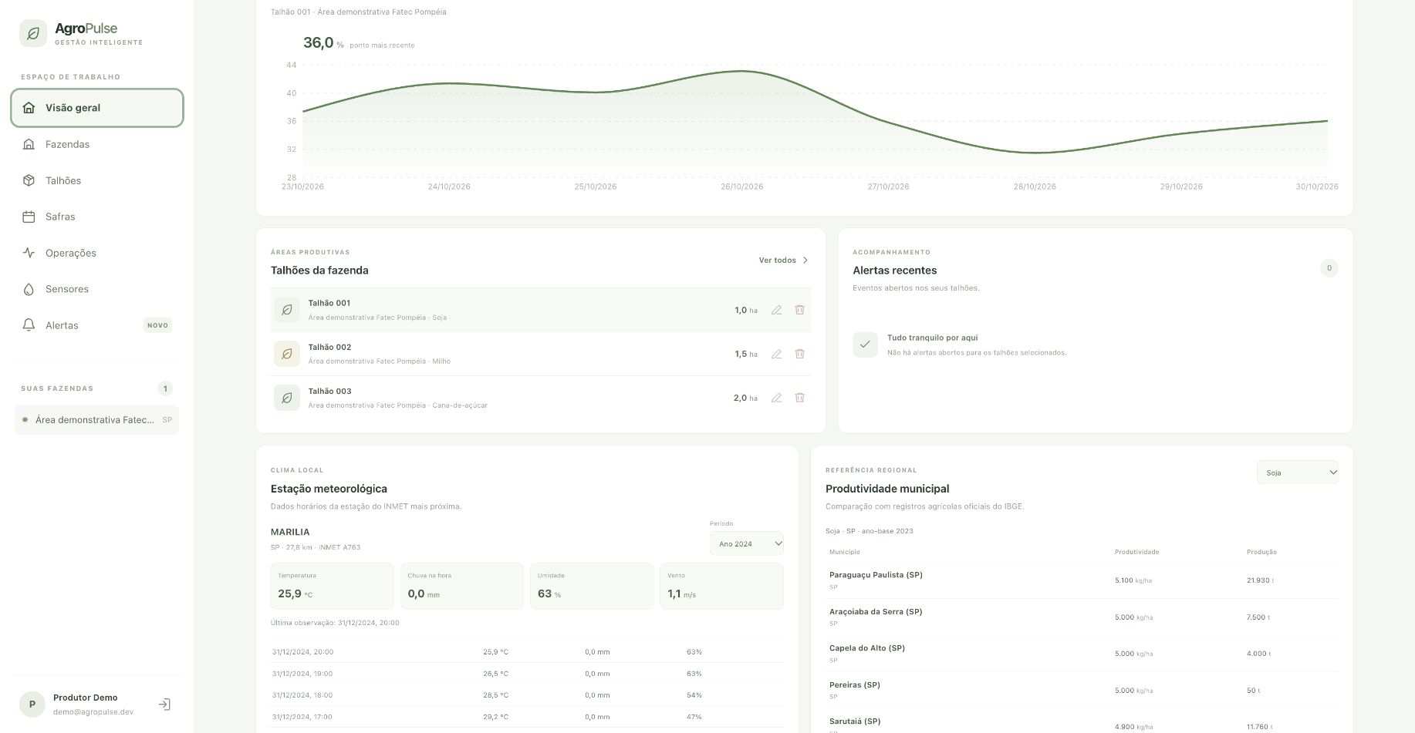
Acompanhamento da umidade por talhão
O protótipo exibe telemetria e contexto climático; a decisão continua com o operador
Localização
Somente o campus Fatec Pompéia
−22.1110, −50.1994
Dados demonstrativos
3 polígonos sintéticos
Leituras de umidade simuladas
Contexto dos dados
INMET A763 / Marília: 27,8 km
PAM/SIDRA: comparação regional de SP
Telemetria sintética e clima da estação de referência
Notes:
Tempo: 3 minutos. Percorra o painel, o mapa e a série de umidade. A fazenda demonstrativa fica no campus da Fatec Pompéia, mas seus três polígonos são sintéticos e as leituras também são simuladas. Depois consulte o registro de irrigação no módulo de operações; explique que o usuário compara as telas manualmente. A estação INMET A763/Marília fica a cerca de 27,8 km e oferece contexto regional, não uma medição do talhão. A PAM/SIDRA é uma comparação municipal. O sistema não recomenda quando ou quanto irrigar. Fontes: docs/evidencias/painel-visao-geral.png; README.md; docs/POSICIONAMENTO.md.

Slide 5
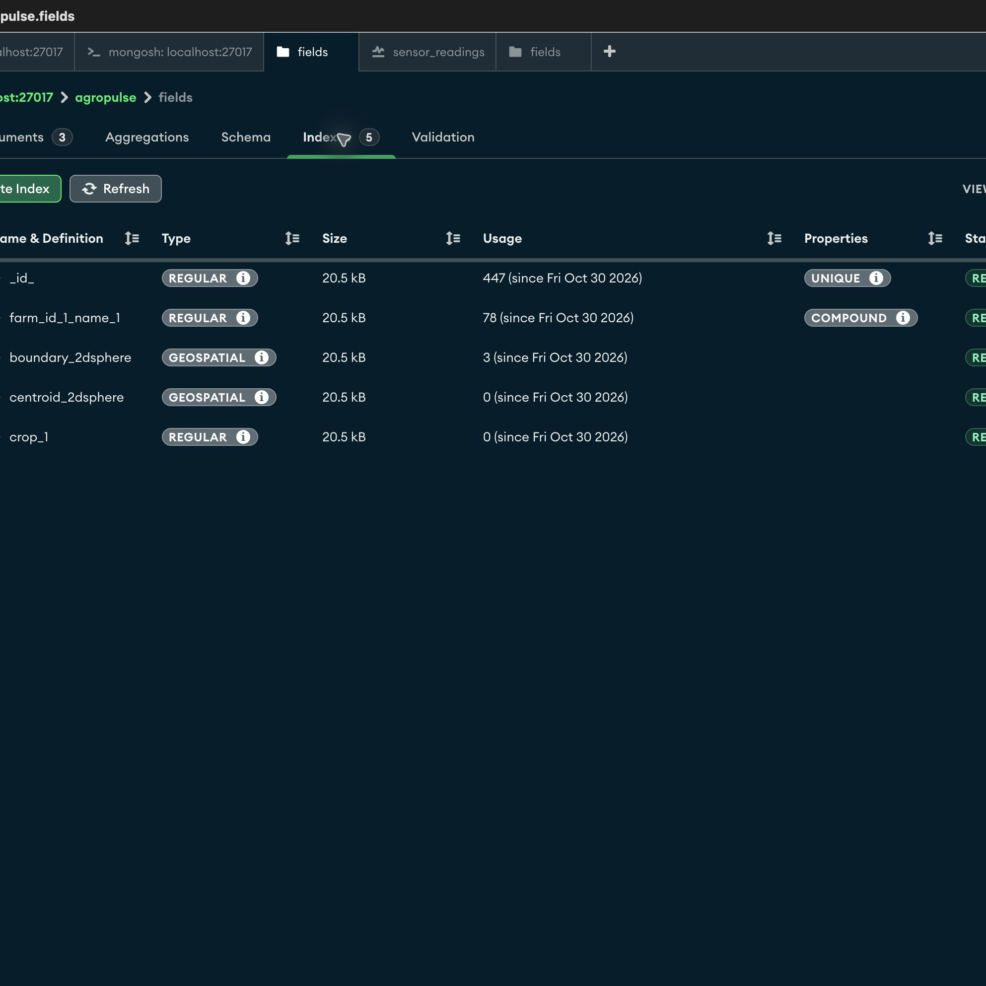
Evidências do MongoDB e execução local
Índice geoespacial e estrutura da base conferidos no Compass
Coleção / fluxo | Recurso NoSQL | Amostra validada
sensor_readings | Time series · TTL | 12.096 leituras sintéticas · 7 dias
weather_hourly | Time series · INMET | 8.784 observações · A763 · 2024
ibge_production | Documentos · índice composto | 1.556 registros completos · SP · 2023
field_daily_stats | $group → $merge | 24 resumos por talhão e dia
Compass: 2dsphere · TTL 30 dias · validação · IXSCAN · $geoIntersects · médias diárias · CI com 5 jobs
Notes:
Tempo: 3 minutos. Use a tabela como resumo do banco reproduzido e abra o Compass para mostrar o índice geoespacial. A coleção sensor_readings usa time series e TTL de 30 dias; o schema rejeita documentos inválidos. Demonstre explain com IXSCAN, $geoIntersects e a agregação diária. Na execução limpa registrada em docs/RELATORIO-MODELO.md, o rollup criou 24 documentos em field_daily_stats. O CI no PR #1 cobre cinco jobs; consulte o status atual antes da apresentação. Evidência de apoio no repositório: docs/evidencias/24-indices-fields.png.

Slide 6
Conclusão e limites
R$ 0
Limites que declaramos
Talhões e telemetria sintéticos
Clima de estação a 27,8 km
Sem validação de campo ou recomendação
custo incremental para a demonstração local
Próxima etapa: validar leituras reais e reunir umidade, chuva local e irrigação registrada.
github.com/Vitor-Studzieski/AgroPulse
Notes:
Tempo: 1 minuto. Conclua com o recorte do AgroPulse: organizar operações por talhão e consultar telemetria de umidade e alertas configuráveis. O demo não valida recomendação agronômica: usa polígonos e leituras sintéticos e clima de uma estação a 27,8 km. Como evolução, proponha reunir leituras reais, chuva local e registros de irrigação numa linha do tempo e testar essa consulta com uma propriedade parceira. Não prometa economia de água nem recomendação automática sem dados e validação de campo.

